Slide 1
ASM – Expresiones y Control
Jesse Padilla Agudelo
pa.jesse10@uniandes.edu.co
Oficina ML-761

Slide 2
¿Qué ocurre cuando se mezclan tamaños de variables?
Asignación de una variable más grande a una más pequeña

Slide 3
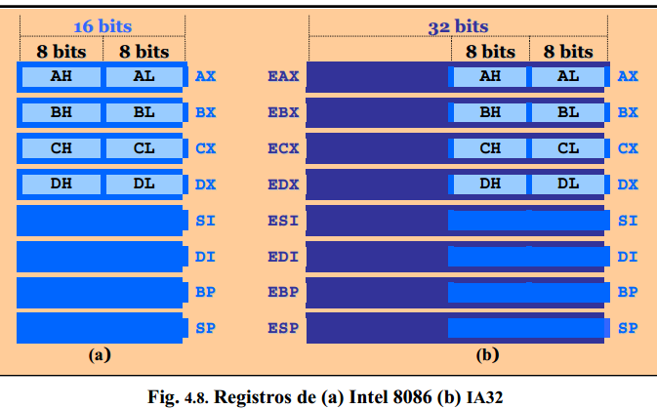
Truncamiento al byte menos significativo

Slide 4
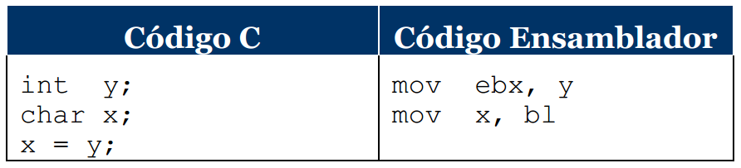
Truncamiento
Recuerde que bl es el byte menos significativo de ebx.

Slide 5
¿Qué ocurre cuando se mezclan tamaños de variables?
Asignación de una variable más pequeña a una más grande

Slide 6
Extensión de bits
Número sin signo: basta con agregar ceros a la izquierda.
Número con signo: el bit de signo se replica las veces necesarias a la izquierda hasta completar el tamaño destino:
si el signo es cero, el número sigue siendo positivo;
si es 1, se mantiene negativo.

Slide 7
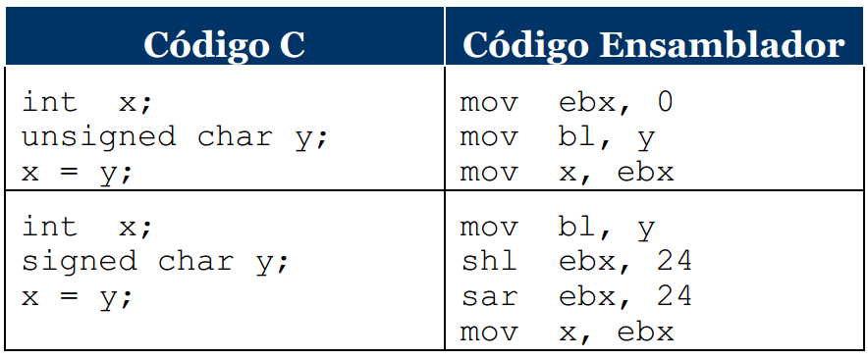
Extensión de bits

Slide 8
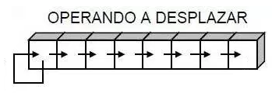

Extensión de bits
SHL
SAR
Se desplazan a la izquierda los bits del operando destino tantas posiciones como indique el operando fuente.
Esta instrucción desplaza los bits del operando destino a la derecha tantos bits como indique el operando fuente.

Slide 9
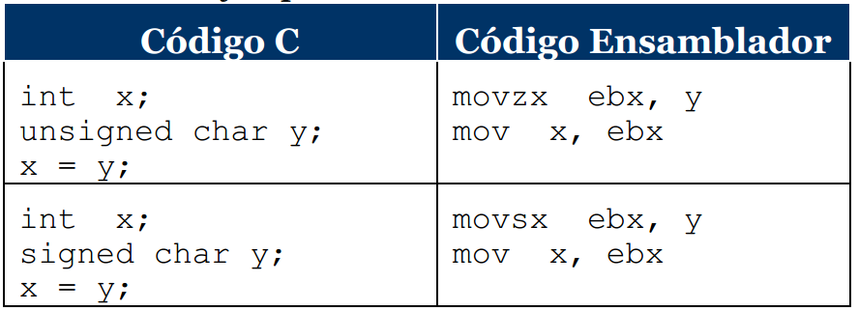
Extensión de bits

Slide 10
Nota
¿vale la pena incluir estas instrucciones en una arquitectura?
Por supuesto, son útiles, pero, ¡se necesitan con frecuencia!,
¿no nos volverán la máquina un poco más complicada sin ganar mucho con ello?
Este es el tipo de balances entre hardware y software que un diseñador debe resolver.

Slide 11
Cast
El programadorpercibe el cast como una conversión entre tipos de datos.

Slide 12
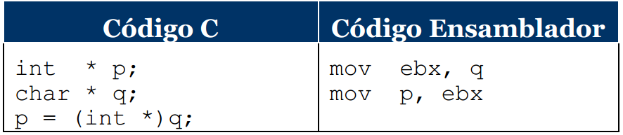
Cast
Conversión entre el mismo tipo de datos con diferentes tamaños. Este es el caso de la conversión entre short e int, etc. Se trata como se describió en la sección anterior.
Conversión entre diferentes tipos de datos del mismo tamaño. Este es el caso de la conversión entre apuntadores, o entre enteros y apuntadores, etc. Se trata de la siguiente manera:

Slide 13
Cast
Conversión entre tipo de datos con representaciones diferentes. Este es el caso de la conversión entre float e int, etc.
En este caso es necesario generar código para transformar una representación en la otra (por ejemplo, llamar una función para convertir de entero a flotante).

Slide 14
Instrucciones Aritmeticas

Slide 15
ADD y SUB
Instrucciones de dos operandos.
Los operandos pueden tener cualquier modo de direccionamiento,
Los dos operandos no pueden estar en memoria.
Los operandos pueden ser de 8, 16 ó 32 bits, pero los dos deben tener el mismo tamaño.
No es posible sumar o restar directamente un operando de 8 con uno de 16; es necesario convertir el número de 8 bits a 16.
El resultado se almacena en el primer operando

Slide 16
NEG
La instrucción NEG sirve para obtener el complemento a dos de un número.
NEG tiene un solo parámetro, y deja el resultado en el mismo; este puede ser de 8, 16 ó 32 bits y tener cualquier modo de direccionamiento.

Slide 17
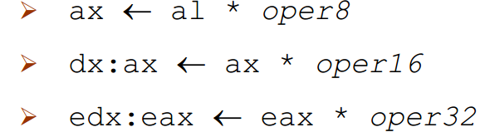
MUL e IMUL
IMUL – Integer MULtiply
MUL – Multiplicación sin signo
IMUL sirve para multiplicar números con signo o sin signo.
Tienen 3 formas de uso:
imul reg, const
imul reg, oper, const
imul reg, oper
mul oper
Donde la notación reg1:reg2 denota la concatenación de los dos registros.
Se usan exactamente esos registros.

Slide 18
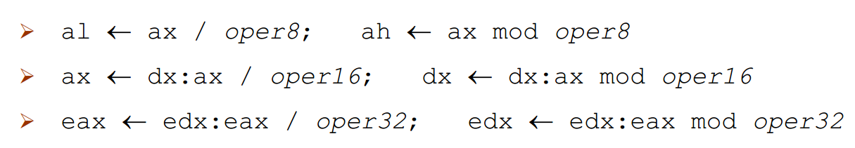
DIV
div oper
La división es el complemento de la instrucción de multiplicación que acabamos de describir.
Como la multiplicación, tienen un solo operando (posición de memoria o registro)

Slide 19
Operaciones lógicas
AND - OR - XOR
NOT
Funcionamiento similar a cualquier operación matemática de 2 operandos.
Es importante resaltar que todas estas operaciones se efectúan bit a bit.
Funcionamiento similar a NEG.
Calcula el complemento a 1.

Slide 20
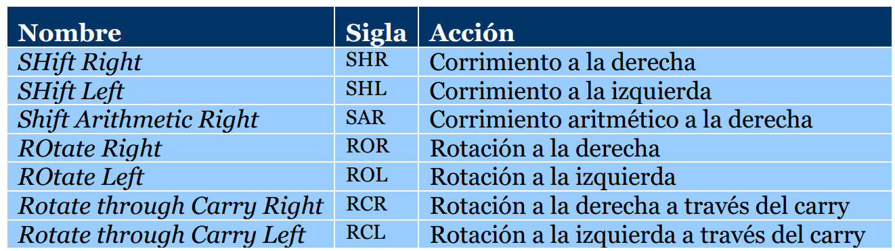
Corrimientos
Corrimientos a nivel de bits en C
Instrucciones de corrimiento
Corrimiento a la izquierda <<
Corrimiento a la derecha >>
En la maquina existen los corrimientos y las rotaciones.

Slide 21
Corrimientos
Todos tienen dos operandos: el primero es el que se quiere correr o rotar, el segundo indica cuántos bits se desea desplazarlo.
El resultado se guarda en el primer operando.
El segundo puede ser una constante o el registro cl.
Así, si queremos correr el registro ax dos posiciones a la derecha, escribimos:
shr ax, 2

Slide 22
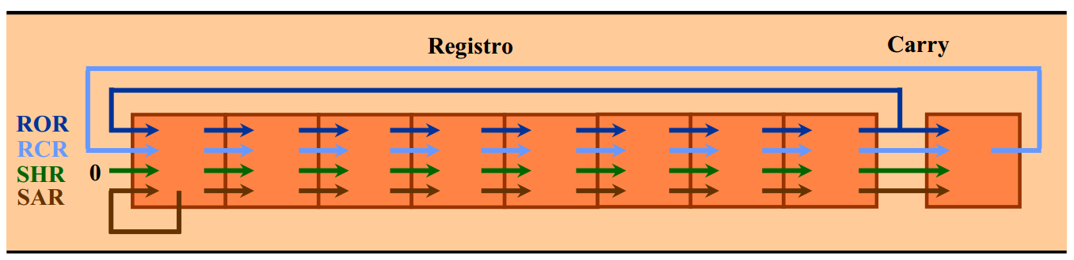
Rotaciones

Slide 23
Declaración de variables en ASM

Slide 24
Declaraciones
El primer carácter debe ser una letra
Los siguientes pueden ser letras, dígitos o caracteres especiales como ‘$’ y ‘_’.
No se puede usar como identificadores las palabras que se han destinado a otros fines, tales como los nombres de las instrucciones o de los registros.
La forma general de una declaración es:
Identificador Tipo Valor inicial

Slide 25
Tipos de variables
El Tipo dice cuántos bytes ocupa la variable en cuestión; vamos a utilizar tres tamaños,8 representados por las palabras:
BYTE 1 byte
WORD 2 bytes
DWORD 4 bytes
posicionX WORD 0
posicionY WORD ?
cambioLinea BYTE 10

Slide 26
Arreglos
Esto se logra por medio de la construcción:
Identificador tipo n DUP ( c )
Esta construcción reserva espacio para n elementos del tipo dado.
Todos los elementos son inicializados con la constante c.
cadena byte 5 dup (‘ ’)
lista word 15 dup (0)
arr2d word 10 dup ( 5 dup (?) )

Slide 27
Arreglos
La inicialización también puede ser elemento por elemento:
cadenaCaracteres byte ‘a’, ‘b’, ‘c’, ‘d’, ‘e’
esta última declaración es completamente equivalente a:
cadenaCaracteres byte “abcde”

Slide 28

Cadenas de Caracteres
Las cadenas de caracteres no son un tipo primitivo de datos en la IA32; el software debe definir una representación.
La convención de C es la siguiente: una cadena de caracteres es una secuencia de bytes que termina en el carácter nulo (ASCII NUL, 00H).
Por ejemplo, la cadena “HOLA” quedaría:
Por esta razón las cadenas de caracteres en C acaban en “\0”: es una convención de C para denotar el carácter cuyo código ASCII es 0.

Slide 29
Cadenas de Caracteres
Para declarar esta misma cadena en ensamblador, haríamos lo siguiente:
c byte ‘H’, ‘O’, ‘L’, ‘A’, 0
Equivalentemente, y más cómodo:
c byte “HOLA”, 0
Esta cadena se maneja como cualquier vector: con apuntadores o indexamiento

Slide 30
Cadenas de Caracteres
Con las cadenas de caracteres es importante diferenciar entre tres conceptos:
una cosa es el espacio total asignado para la cadena,
otra es cuánto ocupa efectivamente y, por último,
cuántos caracteres tiene;
cadena byte “HOLA”, 0, 20 dup (?)
La cadena tiene los 4 caracteres de “HOLA”.
El espacio total ocupado son 5 bytes: los anteriores más el carácter nulo.
El espacio asignado para la cadena son 25 bytes: los 5 ya mencionados y 20 que no se están utilizando (aun).

Slide 31
Estructuras
S struct
a word 0
b dword ?
c byte ?
S ends
Lo anterior solo declara la estructura.
Algunos ejemplos de declaración: s1 S {,,}
vS S 10 dup ( {,1,} )
ss S {1,2,’a’}, {,1,}, {1,,'b'}

Slide 32
Generación de apuntadores
El ensamblador provee un mecanismo para que se puedan recuperar las direcciones;
Se trata del operador offset:
mov eax, offset x
eax queda apuntando a x.
Este es un operador del ensamblador, no de la máquina.
Hay otro mecanismo de generar apuntadores, es la instrucción:
lea – Load Effective Address
Así, la instrucción: lea eax, x

Slide 33
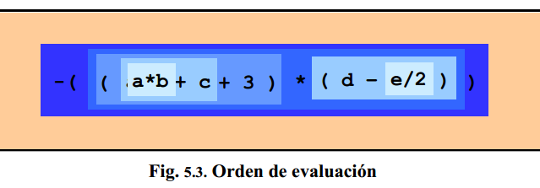
Evaluación de Expresiones

Slide 34
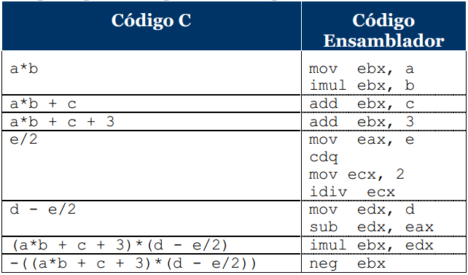
Evaluación de Expresiones
Evaluar las expresiones a * b + c + 3 y la expresión e/2

Slide 35
Evaluación de Expresiones
La división e/2 luce más extraña
La situación es la siguiente: la división de 32 bits supone que el dividendo está en edx:eax;
El programa carga e en eax, pero es necesario expandir este número para que ocupe la pareja de registros edx:eax;
La instrucción cdq — Convert Doubleword to Quadword— hace exactamente eso.

Slide 36
Evaluación de Expresiones

Slide 37
Evaluación de Expresiones
Recordemos la estructura de la división entera

Slide 38
Evaluación de Expresiones
Note que en el momento de hacer la división ya tenemos ocupados cuatro registros:
eax, ebx, ecx y edx;
La expresión, no es demasiado complicada, pero ocupa 4 de los registros disponibles.

Slide 39
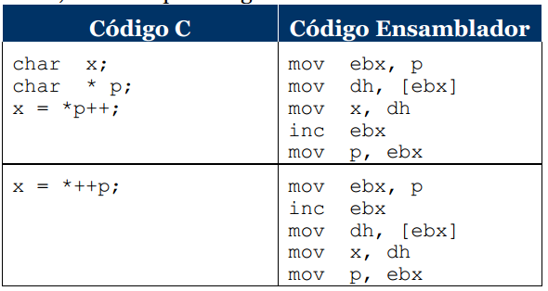
Operadores ++ y --

Slide 40
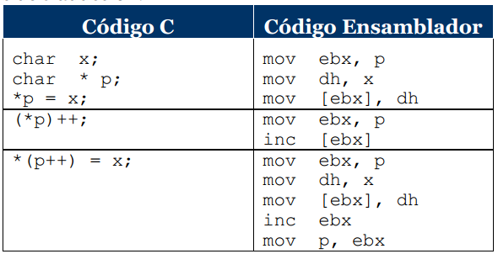
Operadores ++ y --

Slide 41
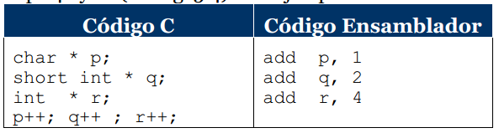
Operadores ++ y --
Incrementos a la dirección apuntada.

Slide 42
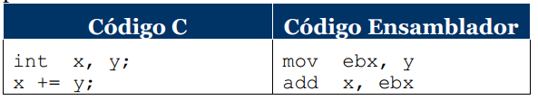
Operadores de asignación

Slide 43
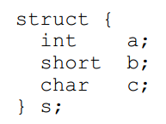
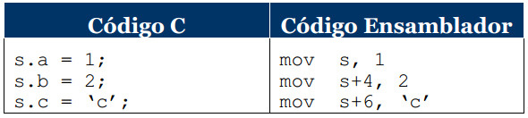
Estructuras

Slide 44
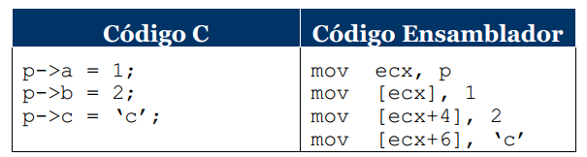
Estructuras
Veamos la misma situación pero con un apuntador a s
Se usa el direccionamiento indexado, con la dirección base en el registro y el desplazamiento en la constante.

Slide 45
Instrucciones Condicionales

Slide 46
Instrucciones condicionales
Si -> Entonces
if condición
{
Cuerpo del si
}
En esencia, si la condición es falsa, se salta las instrucciones que siguen; si la condición es cierta, las ejecuta.
Si se cumple, se saltan los n bytes siguientes; si no se cumple, continúan con la próxima instrucción.

Slide 47
Instrucciones condicionales
En términos más técnicos:
se evalúa una condición,
si se cumple, se incrementa el PC en n;
si no, el PC sigue avanzando en su secuencia normal.
En ensamblador no se pueden evaluar condiciones complejas con una sola instrucción,
Las condiciones siempre están basadas, directa o indirectamente, en el registro de indicadores.
Estas instrucciones tienen un solo operando: el número de bytes que deben saltar.

Slide 48

Instrucciones condicionales
O (Overflow)
C (Carry)
Z (Zero)
S (Sign)
Nota: Recuerde que sub pone el bit de acarreo en 0 cuando el minuendo es mayor que el substraendo

Slide 49
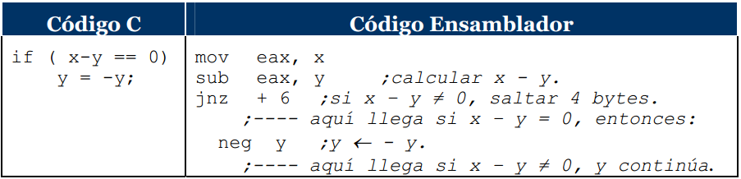
Instrucción JNZ: Jump If Not Zero
Salte si el indicador de cero es falso
Salte si la última operación efectuada en la ALU no dio cero.

Slide 50
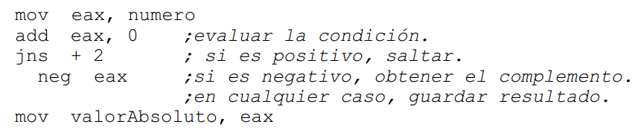
Jump if Not Sign
If … else
salta si el indicador S vale cero
if ( numero < 0 ) valorAbsoluto = - numero; else
valorAbsoluto = numero;

Slide 51
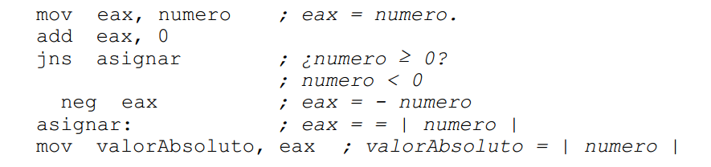
Saltos a etiquetas

Slide 52
Otros saltos
La instrucción jmp (JuMP) es muy simple pero importante:
no evalúa condiciones; sencillamente efectúa el salto,
razón por la cual se llama salto incondicional.
jc (Jump if Carry)
jo (Jump if Overflow)

Slide 53
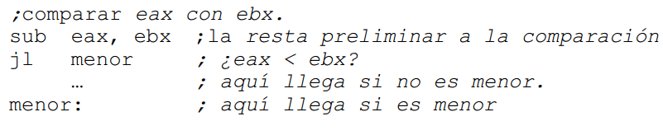
Instrucción JL
jl (Jump if Less) ejecuta el salto si el primer operando es menor que el segundo.

Slide 54
Instrucciones JG y JLE
Se dispone de otras instrucciones tales como:
jg (Jump if Greater), primer operando mayor que segundo
jle (Jump if Less or Equal), primer operando menor o igual que segundo

Slide 55
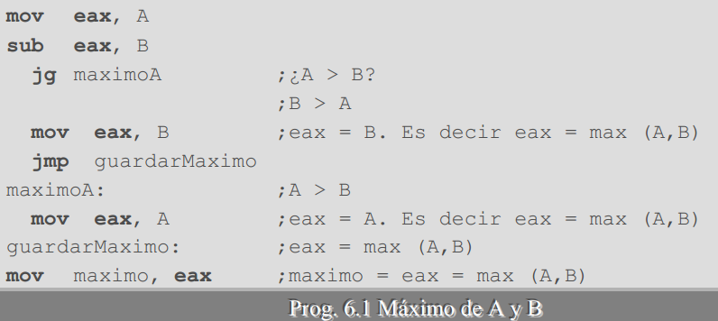
Instrucciones condicionales: jg (Jump if Greater)

Slide 56
Instrucciones condicionales
En los saltos antes descritos se supone que los números están representados en complemento a dos.
Para números enteros sin signo, dichos saltos no pueden ser utilizados.
Saltos sin signo:
ja (Jump if Above), primer operando mayor que segundo
jbe (Jump if Below or Equal), primer operando menor o igual que segundo

Slide 57
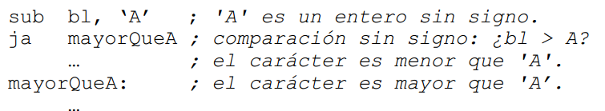
Ejemplo
A manera de ejemplo, el siguiente código sirve para decidir si un carácter que está en bl es mayor o menor que la letra 'A'.

Slide 58
Nota
Es importante recordar que greater (G) y less (L) se utilizan en las instrucciones de comparación con signo
Mientras que above (A) y below (B) se usan en las comparaciones sin signo.

Slide 59
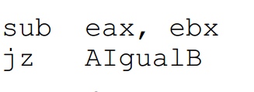

Instrucción JE – Jump If Equal
jz – Jump if Zero
je – Jump if Equal

Slide 60
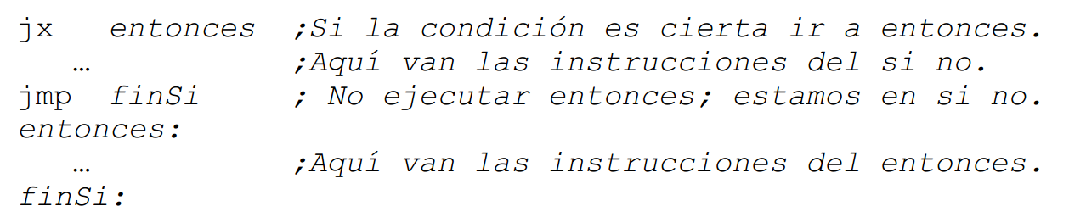
Generalización de los condicionales
Donde jx denota algún salto que evalúa si la condición es cierta

Slide 61
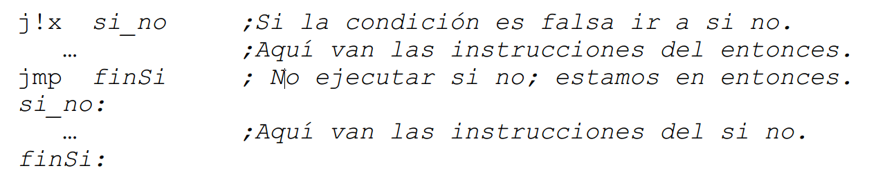
Generalización de los condicionales
Donde j!x denota algún salto que evalúa si la condición es falsa

Slide 62
Instrucciones de comparación
Los saltos tienen un inconveniente: implica examinar el estado de los indicadores, lo cual implica hacer una operación para modificarlos.
IA32 cuenta con la instrucción cmp (CoMPare).
Dicha instrucción resta los operandos, igual que sub
CMP modifica los indicadores
No almacena el resultado
Y no modifica los registros

Slide 63
Ejemplo sin CMP

Slide 64
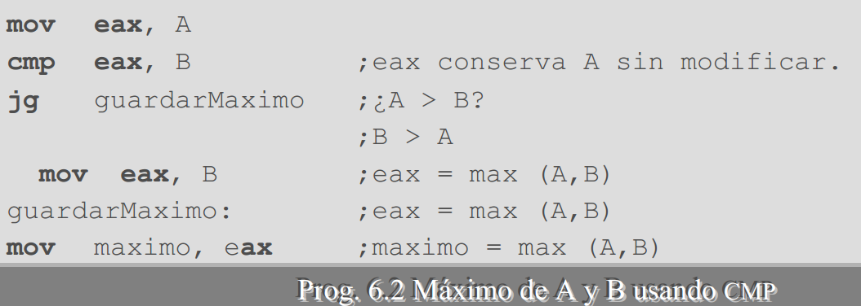
Ejemplo con CMP

Slide 65
Evaluación de Condiciones
La evaluación por flujo de control se basa en las siguientes ecuaciones lógicas:
Falso && X = Falso
Verdadero && X = X
Falso || X = X
Verdadero || X = Verdadero

Slide 66
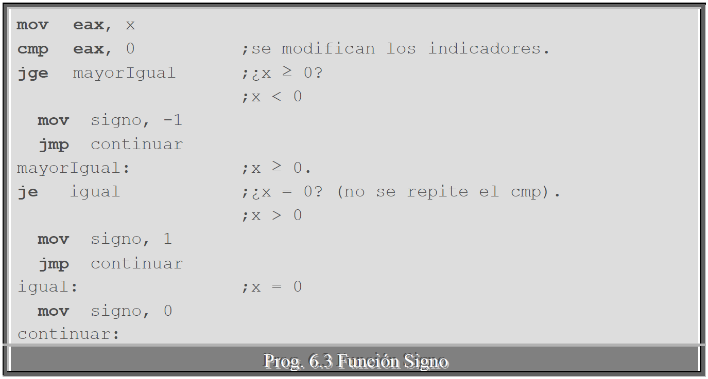
Ejemplo

Slide 67
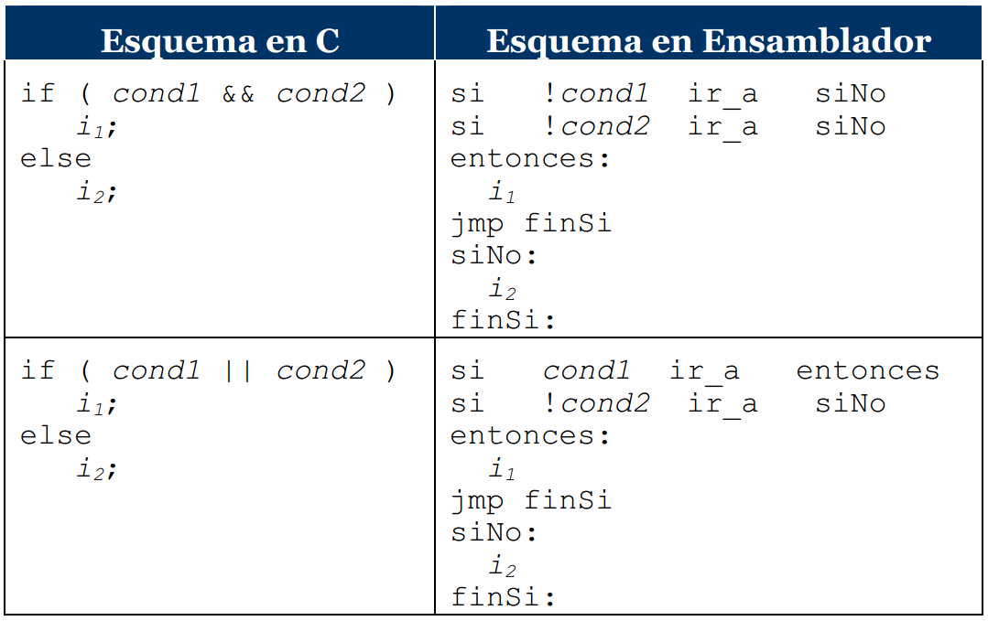
Evaluación de Condiciones

Slide 68
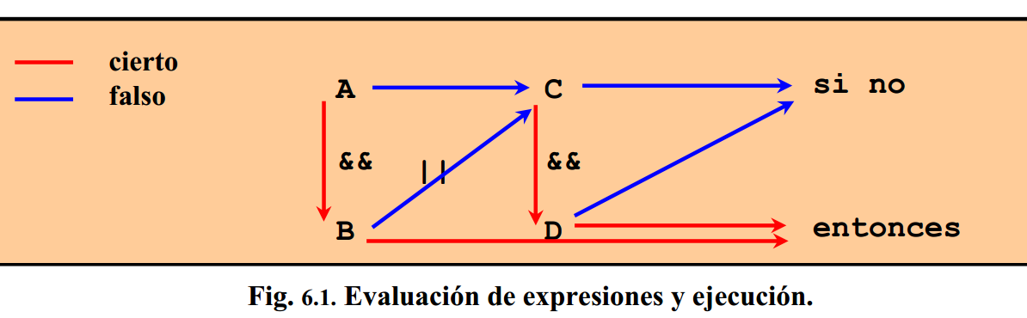
Evaluación de Condiciones
Se debe tener cuidado con las condiciones que tienen varios niveles; por ejemplo, en la expresión:
(A && B) || (C && D)

Slide 69
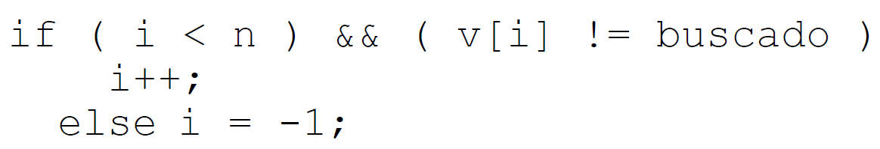
Ejemplo
Traduzca el siguiente segmento de código en ASM

Slide 70
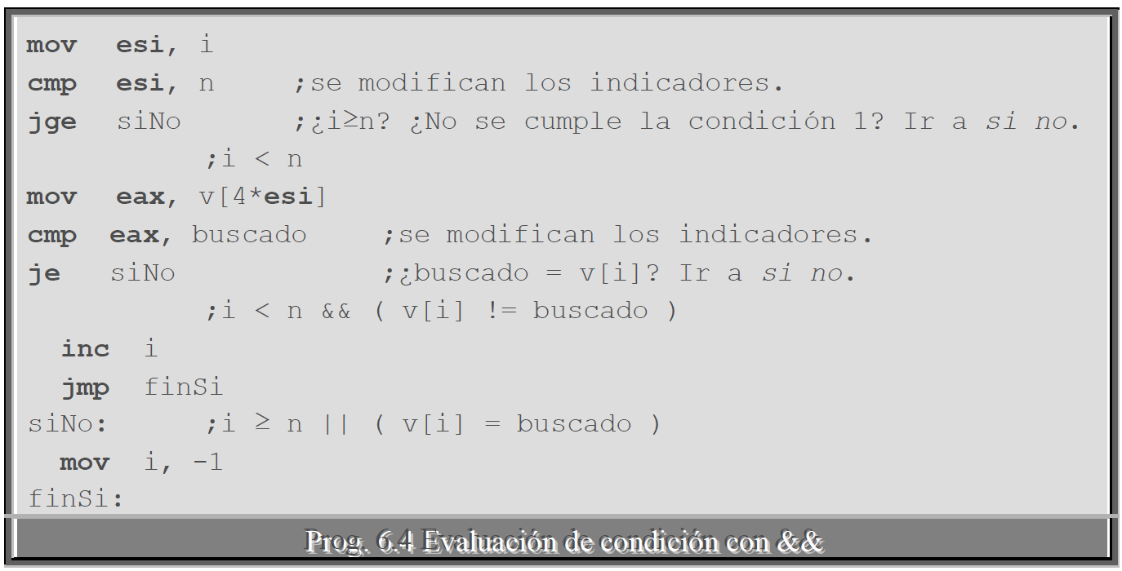
Ejemplo

Slide 71
Ciclos

Slide 72
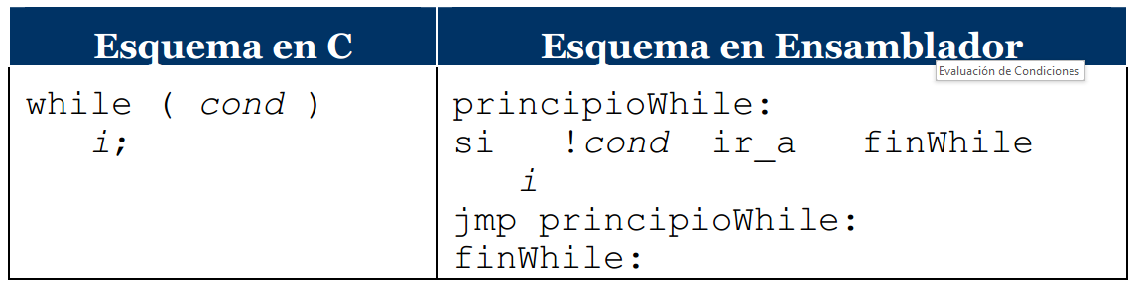
while
En programación de bajo nivel, un while puede verse como un si que se repite en tanto sea cierta su condición.
En consecuencia, la forma de implementarlo es escribir un si poniendo al final un jmp al principio del si.

Slide 73
Ejemplo
Traduzca el siguiente código en C a Ensamblador
while ( i < n ) && ( v[i] != buscado ) i++;

Slide 74
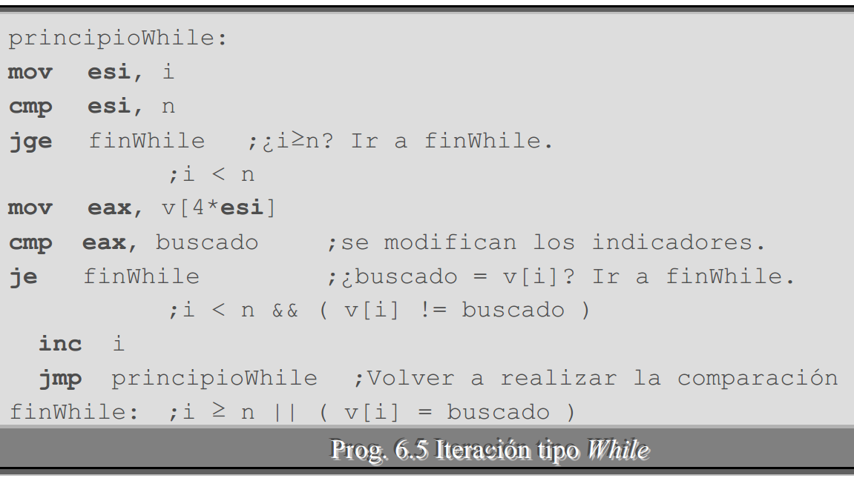
Ejemplo
jge – Jump if Greater or Equal
je – Jump if equal

Slide 75
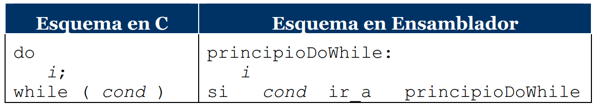
do – while

Slide 76
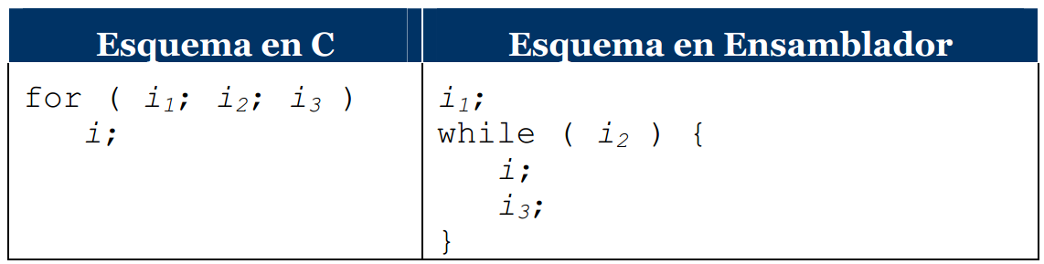
for
La iteración tipo for no reviste particular interés puesto que se puede reducir a una iteración tipo while:

Slide 77
Iteración automática
La IA32 dispone de unas instrucciones que realizan todas las operaciones necesarias para iterar, o parte de estas, de una manera automática.
Es importante aclarar que estas instrucciones son una particularidad de Intel IA32.

Slide 78
Instrucción Loop
Esta instrucción se comporta parecido a un for
Se le indica en ecx el número de iteraciones que se desea realizar y loop las efectúa automáticamente.
loop es como un salto, su operando es la dirección donde se desea saltar.

Slide 79
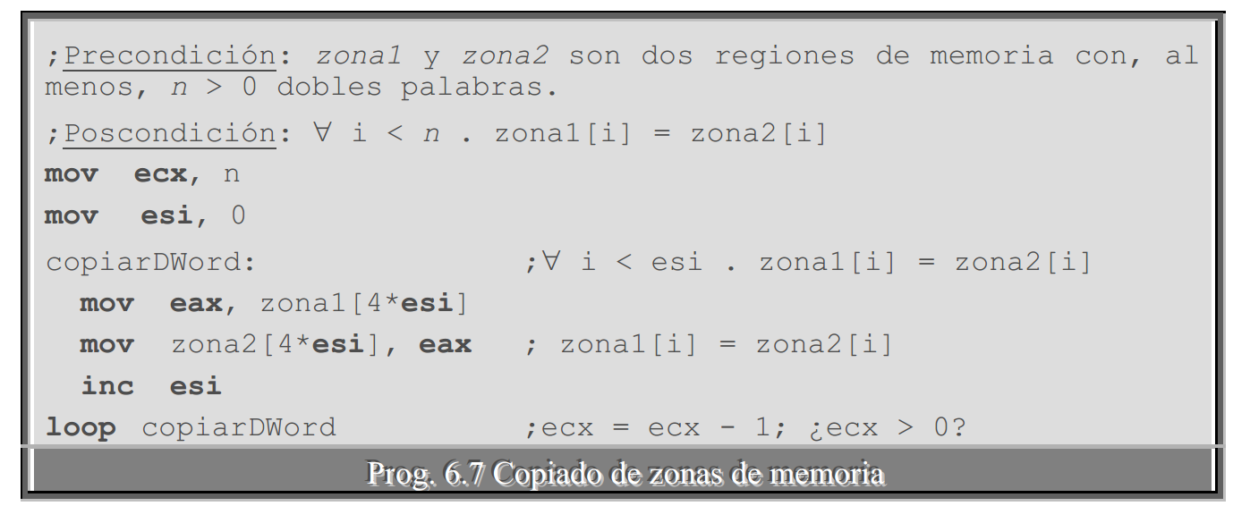
Ejemplo:

